Slide 1
Werkdatenbank bildende Kunst Sachsen
Carolin Ranke
Landesverband Bildende Kunst Sachsen e.V.
22. Oktober, Berlin

Slide 2
Kurzportrait
Dachverband der Regionalverbände bildender Künstler und Vertretung für die Belange der Kultursparte bildende Kunst
Mitglieder
Themen
4 Regionalverbände: Dresden, Leipzig, Chemnitz, Vogtland
Kunstvereine, Offspaces, Künstlerhäuser etc.
Ausstellungsvergütung
Kunst im öffentlichen Raum
künstlerische Bildung
Netzwerkbildung
künstlerische Nachlässe
Notes:
Vertritt als Dachverband die 4 regionalen Künstlerverbände in Dresden, Leipzig, Chemnitz und Vogtland
774 Künstler → nicht nur Berufsverband sondern Vertretung der gesamten Sparte der Bildenden Kunst → Lobbisten
Wir beackern ein breites Themenspektrum das zb
Ausstellungsvergütung
KiöR
Künstlerische Bildung
Derzeit Projekt begonnen, Strukturentwicklung in ländlichen Regionen
Nachlässe
Entwickeln dabei nicht nur konkrete Projekte, Richtlinien, Veranstaltungen sondern widmen uns den spezifischen Feldern auch auf kulturpolitischen Ebene dh wir versuchen, diese wichtigen Themen, wie die Arbeitssitutation der bildenden Künstler in der Politik zu platzieren → das braucht langem Atem, (darauf gleich zurück)
→ Wir sind vom Land Sachsen institutionell gefördert, müssen uns immer rechtfertigen, insbesondere beim Thema Nachlässe, in den letzten 5 Jahren Thema sehr präsent, aber lange gebraucht

Slide 3
Altersstruktur im LBK
Altersstruktur im Landesverband Bildende Kunst Sachsen e.V. im Jahr 2015, n=871
Notes:
Altersstruktur im Landesverband Bildende Kunst Sachsen e.V. im Jahr 2015,
Fordern Unterstützung bei Bewahrung zeitgenössischen Kunst
Nachlässe: Altersstruktur im Landesverband Bildende Kunst Sachsen e.V. im Jahr 2015 58 Jahre
Höchste Altersdurchschnitt Oberlausitz-Niederschlesien 65 Jahre
2019 Mitglieder 775
Nach Zählung 371 Künstler über 59 Jahre im Verband, Schätzung Organisationsgrad 40% + bereits vorhandene Nachlässe
Bedarf an Beratung, Akuthilfe
Verband versucht Künstler Thema zu sensibilisieren, entsprechende rechtliche Vorkehrungen zu treffen, Werk zu ordnen, um im Nachlassfall Erben nicht freien Fall zu überlassen

Slide 4
Künstlernachlässe
Nachlasszentrum (Beratung, Aufarbeitung, Vermittlung, Vernetzung, Depotflächen)
Werkdatenbank bildende Kunst Sachsen
Notes:
Wenn wir uns mit dem Thema beschäftigen, betrachten wir immer 2 Komponenten
→ Physische und digitale Sicherung nur zusammen
Perspektive letztendlich präferiert wird, es ist das sicher das nicht alle Künstlernachlässe erhalten werden können und selbst die auserwählte nicht in ihrem Gesamtbestand physisch erhaltbar
→ mit digitalen Mitteln heute möglich Gesamtbestände zu sichern und kulturelles Erbe damit zu sichern

Slide 5
Meilensteine
2019
2018
2019
2017
2016
2015
2013
2013
Konzept zum Umgang mit Künstler-nachlässen, Start Pilotphase, Richtlinie Kunst und Kultur
Lizenz Werkdaten-
bank Brandenburg
Perspektivenwork-shop Königshain
Gläserne Werkstatt SMWK
Konzept zur Erhaltung und Bewahrung bildkünstlerischen Erbes
AG Nachlässe Künstlerbund Dresden
Formulierung im
Koalitionsvertrag
Jahresmagazin zum Thema künstlerische Nachlässe
Stufenkonzept zum Aufbau eines Kompetenz-zentrums für Künstlernachlässe
Gutachten zur Werkdatenbank der SLUB
Betatest Werkdatenbank der SLUB
Notes:
Seit 2013, Idee entstammt der Künstlerschaft
Koalitionsvertag 2014-2019 vom 10. November 2014, Seite 8:
Zur Förderung der Bildenden Kunst wollen wir eine Dokumentation zur Kunst am Bau für die durch den Freistaat Sachsen errichteten öffentlichen Gebäude und eine Standortkonzeption für die Sicherung von Vor- und Nachlässen sächsischer Künstler erarbeiten. Außerdem werden wir eine Datenbank über die Werke sächsischer Kunstschaffender aufbauen.
Anfang 2016 Lizenz zur Nutzung der Werkdatenbank der Private Künstlernachlässe Brandenburg
Im Juni Migration der Daten in SLUB-Datenbank, derzeit parallele Nutzung,
Frontend SLUB, Eingabe erfolgt zum Großteil noch über das Brandenburger System, nur vereinzelte Nutzer testen APS-System
Derzeit wird noch das Eingabemodul programmiert, hoffentlich bald fertig, um nächste Beta-Test zu starten, hängen Zeitplan hinterher
→ Definieren von Feldtypen, Wertelisten

Slide 6
Status Quo in Sachsen
Werkdatenbank
Förderprogramm
Beratungszentrum
Notes:
SMWK Anfang des Jahres sehr fleißig, Konzept entwickelt
Am 12.04.2019 startete die Pilotphase zur Förderung von Künstlernachlässen vom Land Sachsen
Beratungseinrichtung:
Für Erben, Künstler, Museumsleute…
→ Hilfe kunstwissenschaftlichen, restauratorischen, rechtlichen, museologischen, EDV-technischen und organisatorischen Fragen sowie Unterstützung beim Bemühen um Förderung
Aufbau Netzwerk, auch in ländlichen Regionen
Derzeit laufen die Ausschreibungen
Neben Beratungszentrum ist ein Förderprogramm aufgelegt worden, gültig seit April
- Das ist sehr sehr schnell entstanden und ad hoc an eine bestehende Förderrichtlinie angegliedert wurden, wir hätten uns gewünscht, dass man sich dafür mehr Zeit nimmt
Aber das ist meckern auf hohem Niveau
gemeinnützige nichtstaatliche Museen und museumsnahe Einrichtungen ermöglichen, Künstlernachlässe durch Experten bearbeiten zu lassen und Kernbestände aus Nachlässen übernehmen zu können.
Antrag für konkrete Fördermaßnahmen stellen, etwa für die Sichtung des Werkes, die
Definition eines repräsentativen Kernkonvoluts sowie die wissenschaftliche Erschließung und Eingabe in die Werkdatenbank.
Ggf. werden weitere Maßnahmen gefördert, die der Einrichtung das Aufnehmen der Kunstwerke erleichtern, zum Beispiel die Anschaffung von Mobiliar wie Vitrinen oder Grafikschränken, die Restaurierung einzelner Werke sowie eine Ausstellung. Die aufnehmende Einrichtung muss dabei einen angemessenen Eigenanteil aufbringen .
- Förderfähig sind ausschließlich Nachlässe, die durch Kauf oder Schenkung ins Eigentum der Antragssteller übergegangen sind.
Hierfür sind im aktuellen Doppelhaushalt in diesem Jahr 57.500 Euro und im kommenden Jahr 250.000 Euro eingestellt.
(Veröffentlichung im Mai, 1. Antragsfrist für 2019 30. Juni, 2. für 2020 15. Oktober)
Prozess: Künstler wendet sich an aufzubauendes Beratungszentrum
Deshalb schwierig, sind gespannt, wie viele Anträge nun tatsächlich eingegangen sind
Ab 2020 soll es dann eine eigene Förderrichtlinie für Künstlernachlässe geben, in der der Kreis der Antragsteller über nichtstaatliche Museen hinaus erweitert werden soll.
Auch Kommunen, Vereine, Stiftungen, zeitlich begrenzte Anmietung von Depotflächen in Notfällen
→ Übernahme Kernkonvolut durch räumlich und inhaltlich passende Institution
→ Gefördert werden: Ankauf, Restaurierung, wissenschaftlich Erschließung/ Publikation, Museums/Sammlungskonzeptionen, Ausstellungen, Workshops/ Tagungen
→ Fördergremium wählt zu fördernde Künstler aus, definiert Kernkonvolut und nötige Maßnahmen

Slide 7
Ziele der Nachlass- und Werkverzeichnis-datenbank
bildkünstlerisches Schaffen in Sachsen
Cloudbasierte Server-Applikation
Werks-dokumentation/ digitale Sicherung
Forschung
Einbindung Netzwerke
Notes:
Wir sind gestartet mit den folgenden Zielen
Bildkünstlerisches Schaffen in Sachsen darzustellen
Instrument zur Verfügung stellen das eigene Werk zu dokumentieren und digital zu sichern
Inhalte zur Forschung bereitstellen
Einbindung Netzwerke ermöglichen
Cloudbasierte Server-Applikation, damit Benutzerseite keine Datenhaltung nötig ist, grundsätzlich alle Betriebssysteme unterstützt werden und Authentifizierungsverfahren deutlich erleichtert werden, außerdem der fehleranfällige Installationsdownload und Plugins von Software-Applikationen entfallen kann …→ orts- und endgeräteunabhängige Nutzung über das Internet
Technisch liegt der Brandenburger Nachlass-Datenbank bzw. dem sächsischen Testsystem die Weiterentwicklung eines Webformulars zugrunde, das zwischen 2009 und 2012 für das BMBF-geförderte virtuelle Archiv des „Bildatalas zur Kunst der DDR“ als
→ Open-Source-Eigenentwicklung in Apache/Linux in der Scriptsprache PHP unter Einbindung von HTML-Dokumenten programmiert wurde.
→ Die Datenmodellierung der vom Potsdamer ZZF gehosteten Systemarchitektur beruht auf einer älteren SQL-Version.
cloudbasiertes Datenbanksystem auf SQL/Oracle-XML-Basis, das eine server-, orts- und endgeräteunabhängige Nutzung über das Internet erlaubt. Die Applikation wird als Software as-a-Service (SaaS) über ein von der Deutschen Fotothek gehostetes Serversystem zur Verfügung gestellt. Die Vorteile betreffen auf Seiten der Deutschen Fotothek an der SLUB zunächst die Programmierebene – webbasierte Datenbanken erlauben schlanke, gut skalierbare Datenmodelle –, darüber hinaus lassen sich administrative Aufwände merklich reduzieren und Administrationskosten senken, auch deshalb, weil ein hochkomplexes Datensicherheitskonzept an der SLUB bereits vorliegt. Die Datenbank-Performance wird von der Deutschen Fotothek aus kontrolliert; dazu zählen
Batching-Jobs,
die Prüfung und Optimierung der Server-Instanzen,
Fehler- Protokolle u.v.m.; daneben verantwortet die Fotothek alle
nötigen Datenmigrationsprozesse,
die Anpassung der Metadatenstandards und
Schnittstellen und schließlich den routinemäßigen Datenimport bzw. das Harvesting an die Deutsche Digitale Bibliothek (DDB) und andere nationale und internationale Aggregatoren.

Slide 8
Zielgruppen Werkdatenbank
Werkverzeichnis
Nachlasshalter
Wissenschaftler
Galeristen
Künstler
Kuratoren
Forschung
Kunstinteressierte
Eingabeseite
Ausgabeseite
Notes:
Grundidee aufgrund der zur Verfügung stehenden Ressourcen und Vielzahl der Daten → Daten müssen von Künstler/ Erben selbst eingegeben werden
ergeben sich Voraussetzungen an die Software-Ergonomie,
Auszugehen ist dabei von einem Szenario, bei dem die Nutzer eine durchschnittliche bzw. geringe Computeraffinität besitzen. Entsprechend muss die Software für den Künstler leicht erlernbar und möglichst intuitiv bedienbar sein
Die Benutzerführung, Interaktionen und Dialogwege sollten konsistent und im Regelfall linear aufgebaut sein (nicht komplex bzw. mehrdimensional)
automatisierte Rechtschreibkontrolle (auch zwecks Entlastung der Redaktion)
Rückmeldungen an den Benutzer bei Aktionen wie Speicherungen, Up- und Downloads
Umgehende Fehlermeldungen bei gescheiterten Aktionen
Repetitive Eingaben immer nach demselben Muster
Fehlertoleranz und automatisierte Plausibilisierung (Prüfung der feldbezogenen Variablen und Datentypen, mit anschließender Fehlermeldung)
Funktion, die dem Nutzer anzeigt, wo er Vorgänge nicht zu Ende geführt oder abgebrochen hat
Hilfsfunktionen stellen in diesem Zusammenhang ein zentrales Instrument dar:
- Einzurichten ist ein indexikalisch aufgebautes Hilfstool in der Startseite, das –
- Mouseover-Hilfe, die nach Bedarf während der Eingabe kurze Hilfstexte und Begriffserklärungen anzeigt.

Slide 9
www.werkdatenbank.de
Kernentitäten
Person
Werke
Publikationen
Ausstellungen
Kerndaten
Zustand
Klassifikation
Dokumentation
Provenienz
Bilder/Digitalisate
Notes:
einfache Datenbankstruktur bestehend aus vier direkt ansteuerbaren Kernentitäten
→ alle textlichen und non-textlichen Zeugnisse gemeint, die unter biographischen, historischen oder kultursoziologischen Gesichtspunkten und aus Sicht des Künstlers oder Nachlasshalters im Kontext des eigenen Werks relevant sind (Korrespondenz, Manuskripte, Tagebücher, Notate, graue Literatur (Ausstellungsflyer, Leporellos, Zeitungsartikel).
Anders als bisher wird bei der Klassifizierung auf normierte Vokabularien und kunsthistorische Thesauri zurückgegriffen, die an den speziellen Anwendungsfall und die Zielgruppe anzupassen sind
dies setzt nach Bereitstellung von Basis- Listen eine routinemäßige redaktionelle Pflege voraus, bei der auf Künstlerwünsche, insbesondere mit Blick auf Cross-Media-Kunstformen, Rücksicht zu nehmen ist.
Zum Profil gehören darüber hinaus die Einbindung GND- Normdaten, der automatisierte Zugriff auf bibliothekarische OPACs sowie Verbunddeskriptoren Grundvoraussetzungen für ein funktionierendes Informationsretrieval
Abgerundet wird die Datenbank durch ein mehrfach gestuftes Rechtemanagement, das auf Administratorenebene zwischen zwei Verwaltungsinstanzen unterscheidet (LBK und Deutsche Fotothek).
Künstler erhalten Schreibrecht für ihre personalisierten Datensätze,
während externe Nutzer ohne eigenes Anmeldeprozedere über das Webportal auf die freigeschalteten Inhalte zugreifen können.
Daneben soll es im Einzelfall und nach einem intellektuellen Prüfverfahren möglich sein, einzelne User oder Usergruppen mit limitierten Lese- oder Schreibrechten auszustatten, etwa um sonst nicht zur Veröffentlichung freigegebene Dokumente im Rahmen eines Forschungsprojekts zu konsultieren oder zu bearbeiten. Im Sinne einer differenzierten Rechteverwaltung sollte es dabei nach Rücksprache mit den Künstlern/Nachlasshaltern auch möglich sein, auf unveröffentlichte Inhalte und Dokumente zuzugreifen.
Ziel des Projekts muss es sein, Kunstschaffende in allen Lebensphasen zur Teilnahme an der Werkdatenbank zu bewegen – dies schließt junge Absolventen der Kunsthochschule genauso mit ein wie solche Künstler, die bereits ein umfangreiches OEuvre erarbeitet haben. Grundsätzlich ist von einer in vielen Aspekten heterogenen Benutzergruppe auszugehen, was im besonderen Maße für die Erfahrungen beim Umgang mit Internetanwendungen, Online-Diensten und Software-Produkten gilt. Um die Akzeptanz und Attraktivität der Künstlerdatenbank auch unter weniger computeraffinen Anwendern zu erhöhen, muss die Softwareergonomie zwingend an den Kriterien einer niederschwelligen Bedienbarkeit orientiert sein.
Das gilt gleichermaßen für das Anmeldeprozedere, die Navigation innerhalb der Eingabemasken, die Optik der Steuerungselemente und der Menüleisten, alle Fragen rund um die Anfertigung und den Upload geeigneter Bild- und Textdigitalisate, die Suchoptionen im eigenen personalisierten Bestand sowie die Anzeige- und Ausgabeformate. Beachtet werden sollten dabei zentrale, in anderen Programmkontexten bewährte Styleguide-Komponenten wie Einfachheit, Auffindbarkeit, Verfügbarkeit und Gewohnheit. Letztere beschreibt die Art und Weise in der sich User auf Computeroberflächen auch sonst bewegen, weshalb auf neue, meist überflüssige Features, Icons und Schaltflächen genauso verzichtet werden sollte, wie auf verschachtelte Seitenstrukturen. Eine in jeder Phase der Dateneingabe leicht zugängliche Hilfe-Funktion ist selbstverständlich. Angesichts der anspruchsvollen Anforderung, den Werkerfassungs- und Erschließungsvorgang intuitiv zu gestalten, wird es wichtig sein, künftige Nutzer innerhalb von Testphasen in den Design-Prozess mit einzubeziehen.
Kerndaten: Titel
Datierung
Material/Technik
Maße
Publikation: Verlinkung mit OPAC

Slide 10
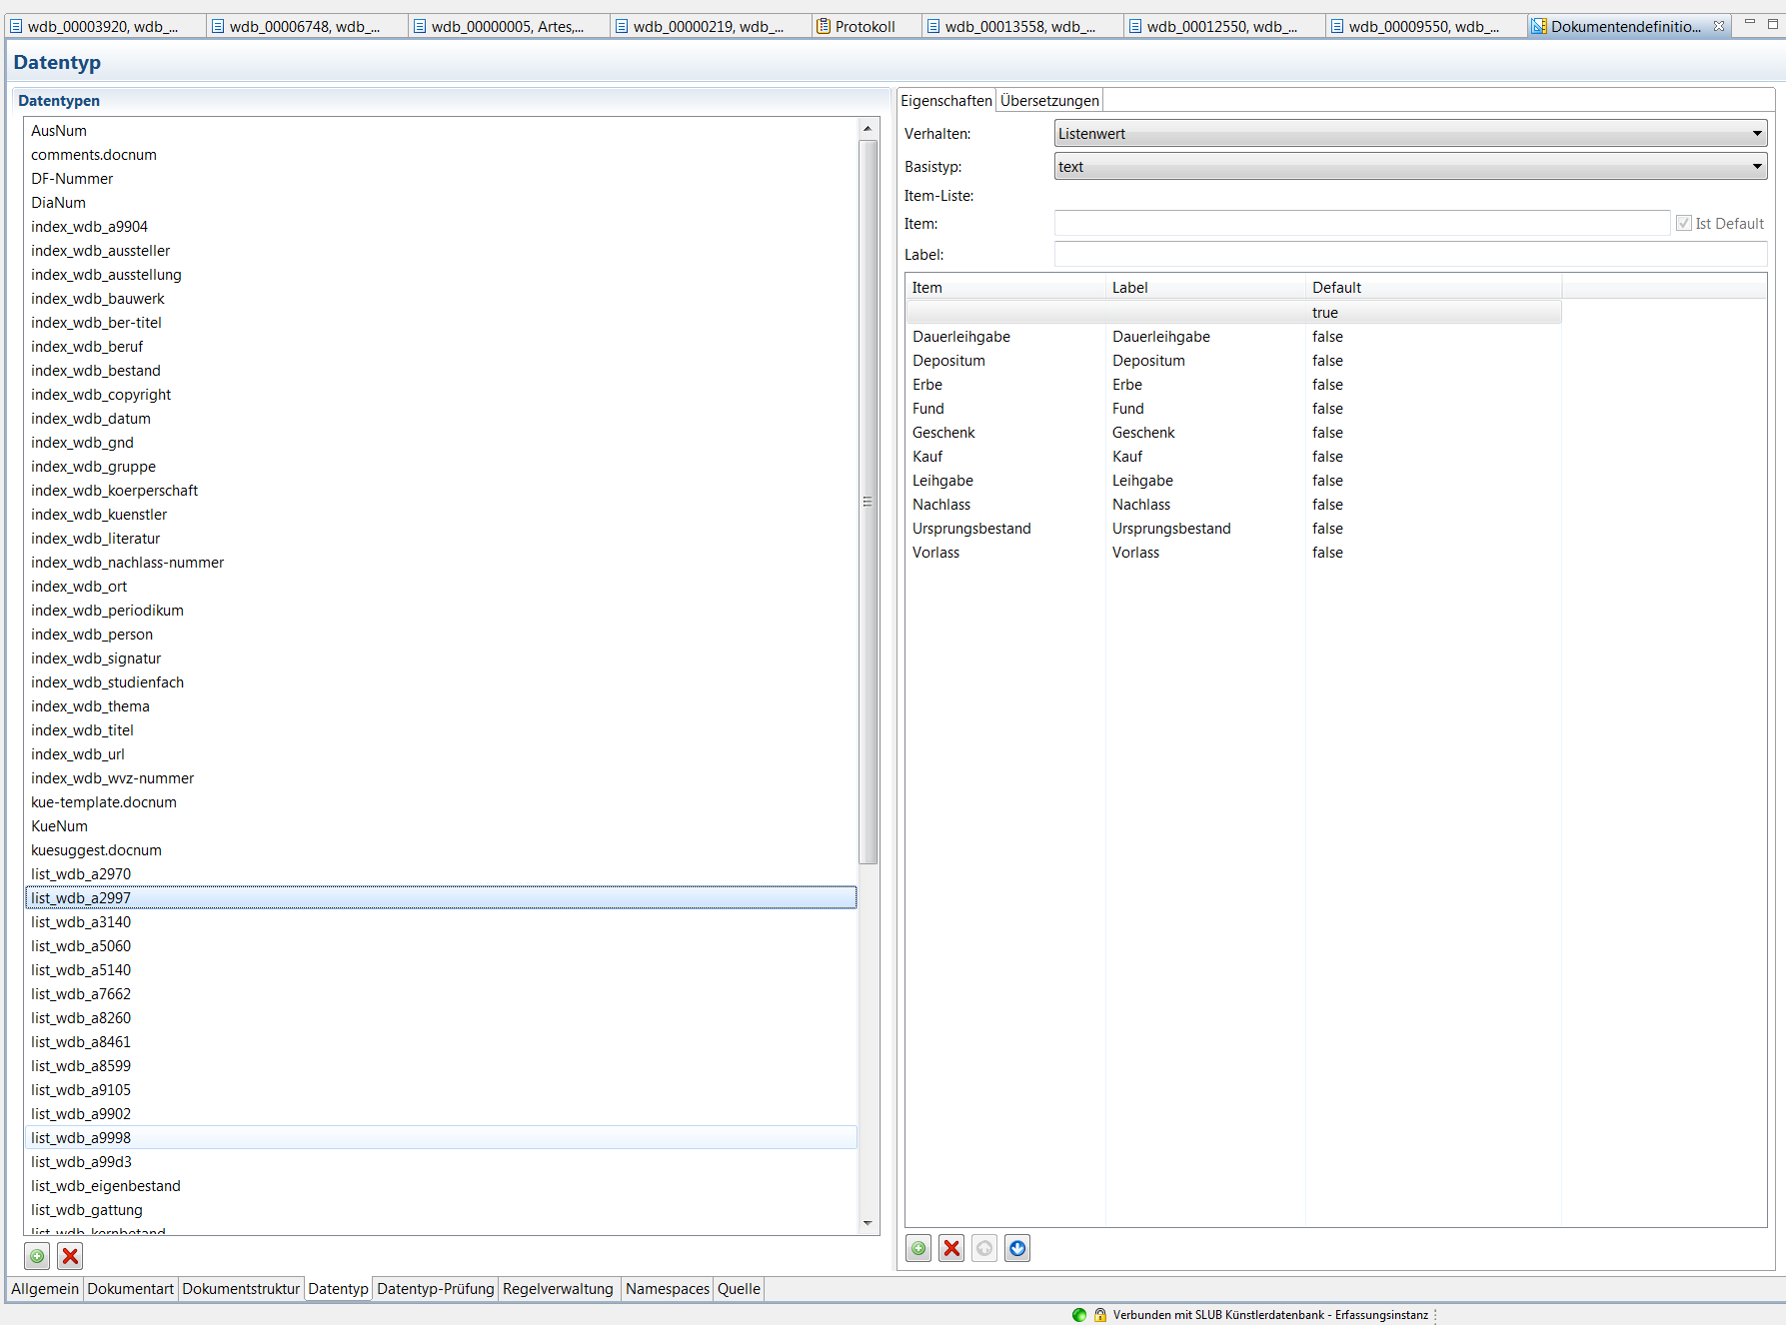
Datenqualität

Slide 11
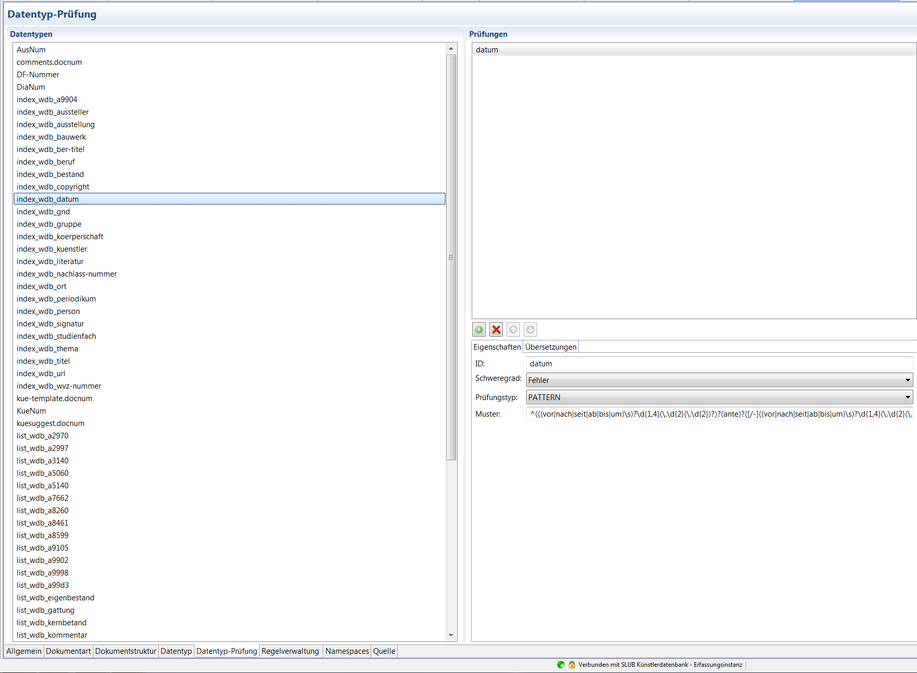
Datenqualität

Slide 12
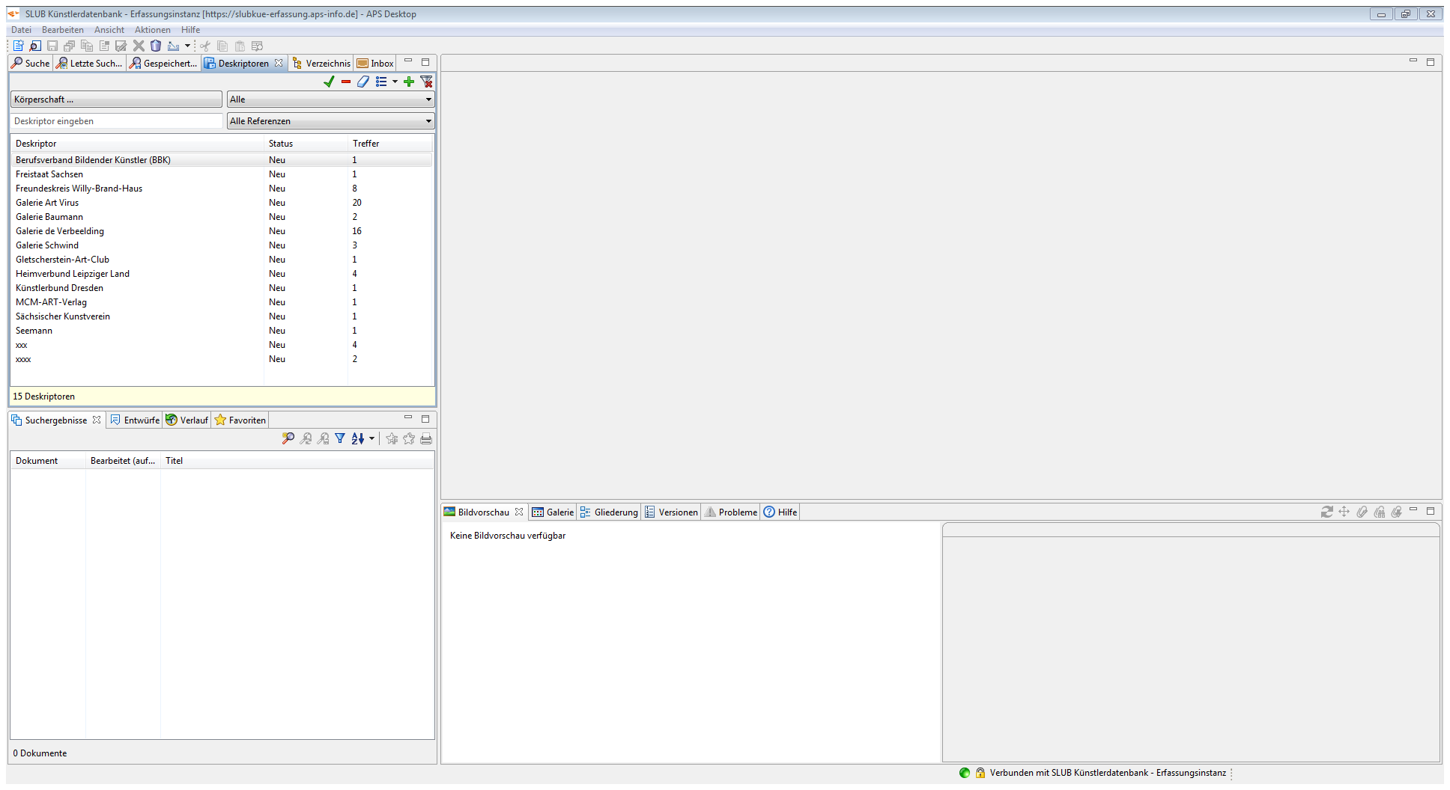
Datenqualität

Slide 13
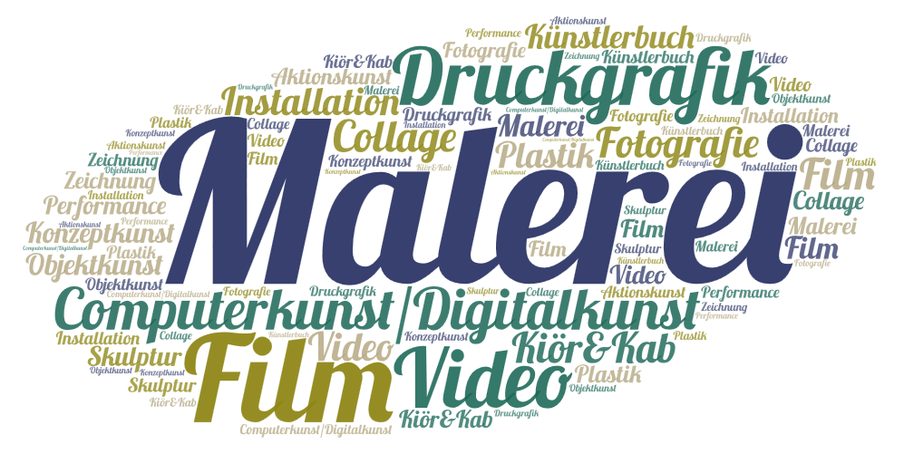
Notes:
Werktypen
So viel zunächst zum Instrument der Datenbank
Denn die Wahl eines geeigneten Datenbanksystems, Entwicklung der Strukturen, Werteliste, ist die eine Seite
Andere Seite, ist die Frage, wie fülle ich sie mit Leben, wer benutzt sie (genug Datenbankleichen, die mit viel Geld aufgebaut worden sind, die aber keiner benutzt)
Crowd sourcing
Hinzukommt, das das Thema Nachlass ja sehr sensibel ist, erfordert emotionales Fingerspitzengefühl
Die, die unmittelbar betroffen sind, haben oft nicht die technischen Kompetenzen oder Mittel ihr Werk/ Nachlassgebers zu erfassen
Deshalb Rollenmodell entwickelt

Slide 14
Koordinator
Geschäftsstellen der Regionalverbände
Mitgliederinformation
Tutor
Angestellte des LBK, Sitz in den Regionalverbänden
weiterführende Schulungen
Admin
Anwender
Netzwerkaufbau
Einführungsschulung
Landesverband
Anwenderberatung
Projektsteuerung, Koordination, Kommunikation
Finanzen, Recht, Verwaltung
Redaktion, Aufnahme, Qualitätssicherung
Weiterentwicklung, Profilentwicklung
Mitglieder, Nichtmitglieder, Institutionen, Erben/ Nachlassverwalter
digitalisieren
erfassen
Vermittlung weiterer Hilfsstellungen
ordnen
Entwicklung Anwendungshilfen
Marketing
Betreuung & Schulung Tutoren
Erstberatung
Verleih Erfassungskits
Dateneinpflege
Notes:
Rollenmodell der Werkdatenbank
Tutoren, wichtigste Ansprechpartner für Künstler und Erben
Angestellte LBK, Sitz in Regionalverbänden
Erstinformation zu technische Vorrausetzungen, rechtliche Bedingungen
Einführungsschulungen
Anwenderberatung
In ausgewählten Fällen Unterstützung bei Dateneingabe, aber auch Fotografieren
Erfassungskits

Slide 15
Teilnehmende Künstler und eingepflegte Werke
Notes:
15 Nachlassverzeichnisse
exponentiell, fast 15.000 Werke, über 90 Künstler
einige Angemeldete bisher keine Daten eingepflegt → im Schnitt ca. 160 Werke pro Künstler
davon 47 Aktive (59%), veröffentlicht 43%

Slide 16
Ziele – Einbindung in die Deutsche Fotothek der SLUB
Verbesserung internen Datenbankstrukturen und Design
Verbesserung Usability und Workflows
langfristige Datensicherung und kontinuierliche Weiterentwicklung
Integration weiterer Verwaltungstools
Entwicklung weiterer Hilfsmaterialien
Sensibilisierung für Qualität der Daten

Slide 17
Aufnahmekriterien
(Frühere) Mitgliedschaft in BBK-Verband
Absolviertes Kunststudium
Projekt-/ Stipendien-/ Katalogförderungen durch Kulturfördereinrichtungen des Bundes/ der Länder
Werke vertreten/ angekauft durch Kunstmuseumssammlungen
Bei Erfüllen mindestens eines Punktes kann die LBK Geschäftsstelle eine Aufnahme bestätigen.
Ansonsten individuelle Prüfung durch LBK Vorstandsgremium:
professionelle Ausstellungstätigkeit
Nachweis der Zusammenarbeit mit einer Galerie, Marktpräsenz
KSK-Mitgliedschaft
Notes:
Ausstellungsliste mit der Darstellung professioneller Ausstellungstätigkeit (Auswahl wichtiger Ausstellungen in Fachinstitutionen wie Kunstmuseen, Kunsthallen, Kunsthäusern, Kunstvereinen u.ä.)
Nachweis der Zusammenarbeit mit einer Galerie, Marktpräsenz
KSK-Mitgliedschaft

Slide 19
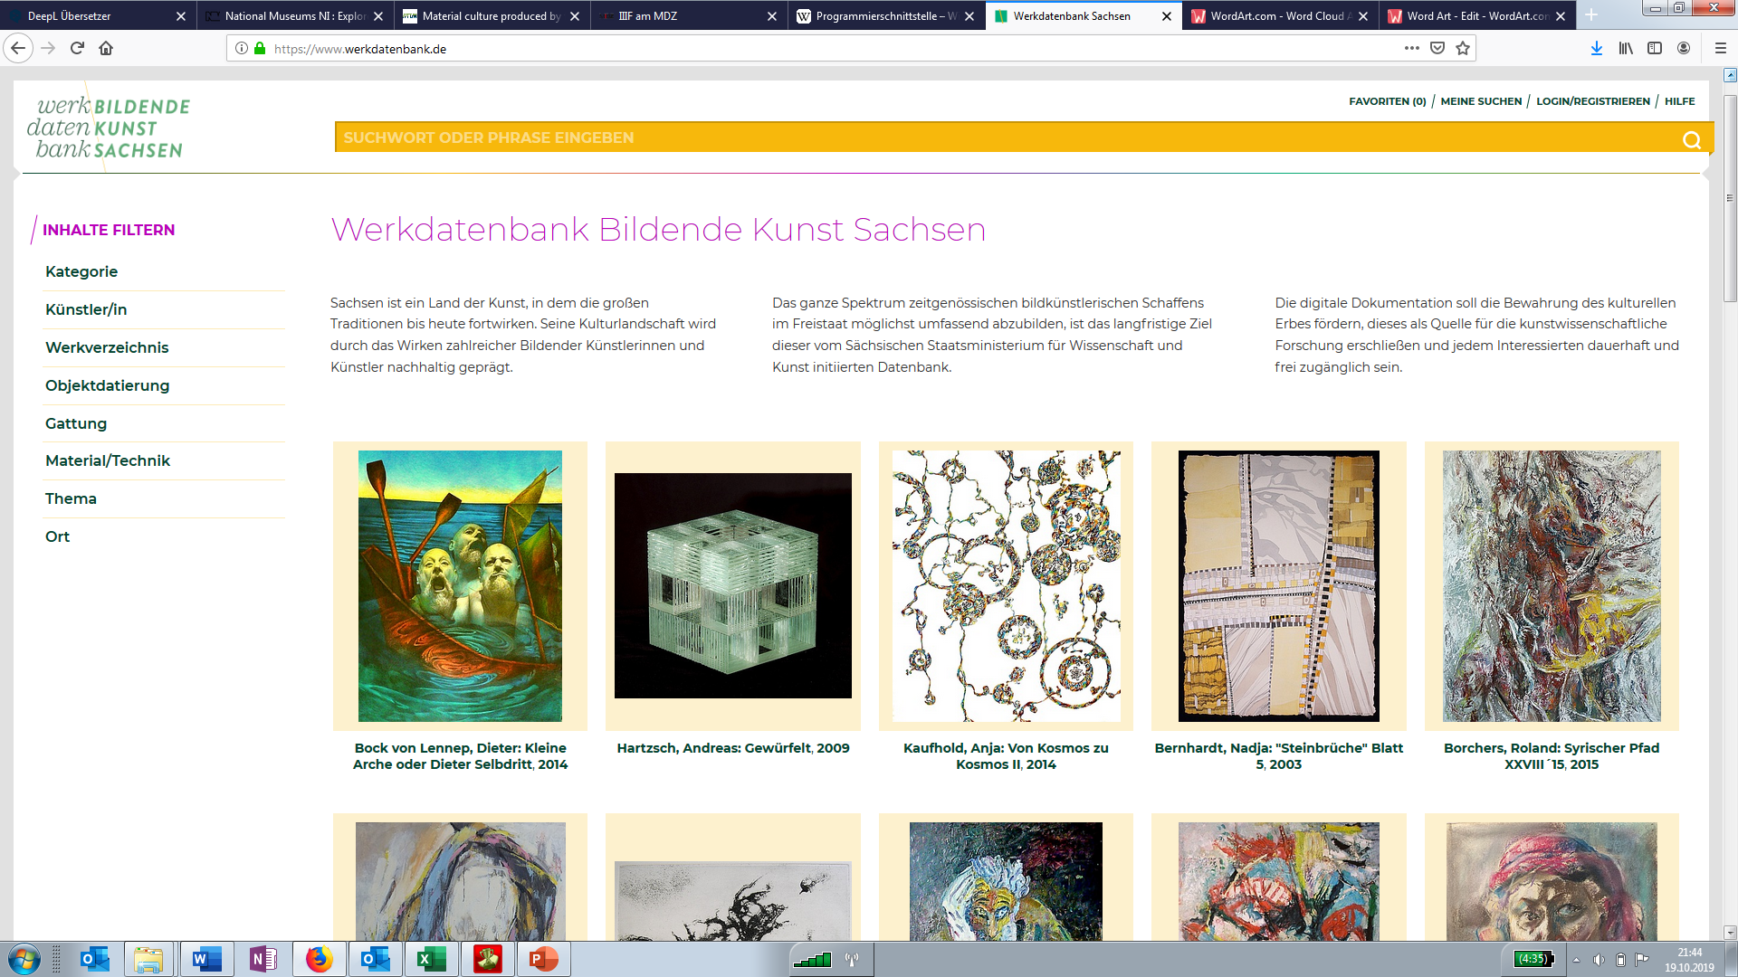

Slide 20
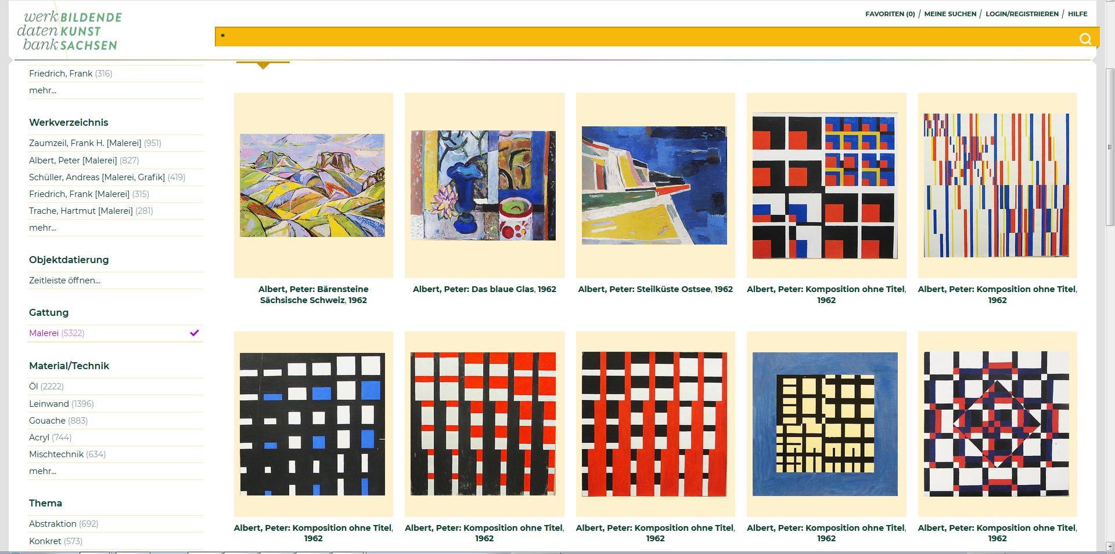

Slide 21
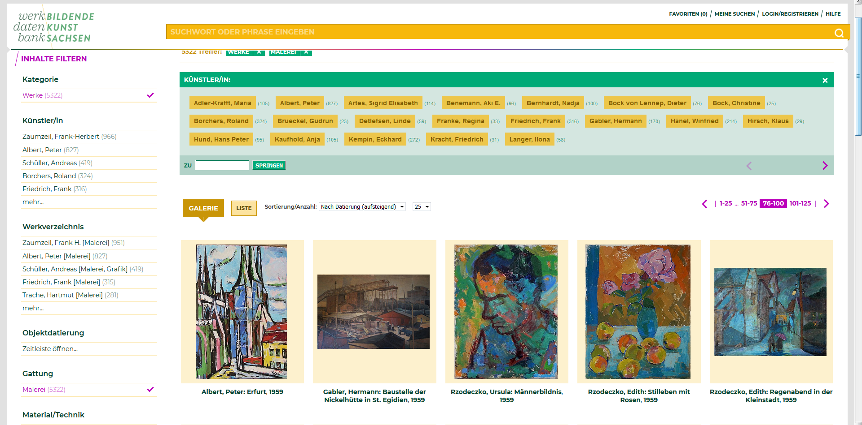

Slide 22
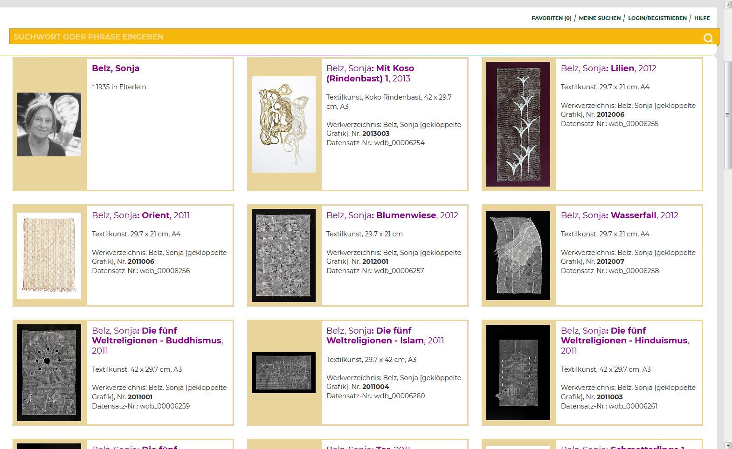

Slide 23
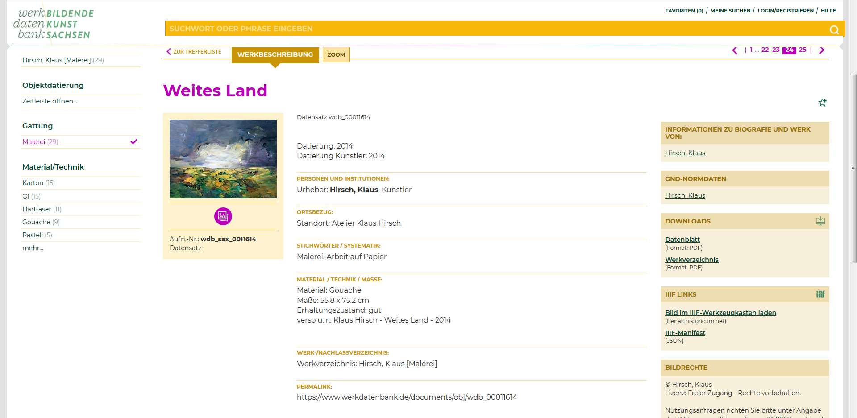

Slide 24
Mobile first!
Notes:
Responsives Design mit voller Funktionalität (Filter, Personalisierung)
Derzeit wird noch am Eingabemodul programmiert, Beta-Tester in den Startlöchern
vollständige Datenmigration
Integration älterer Datenbank über Kunst am Bau

Slide 26
Personalisierung

Slide 27
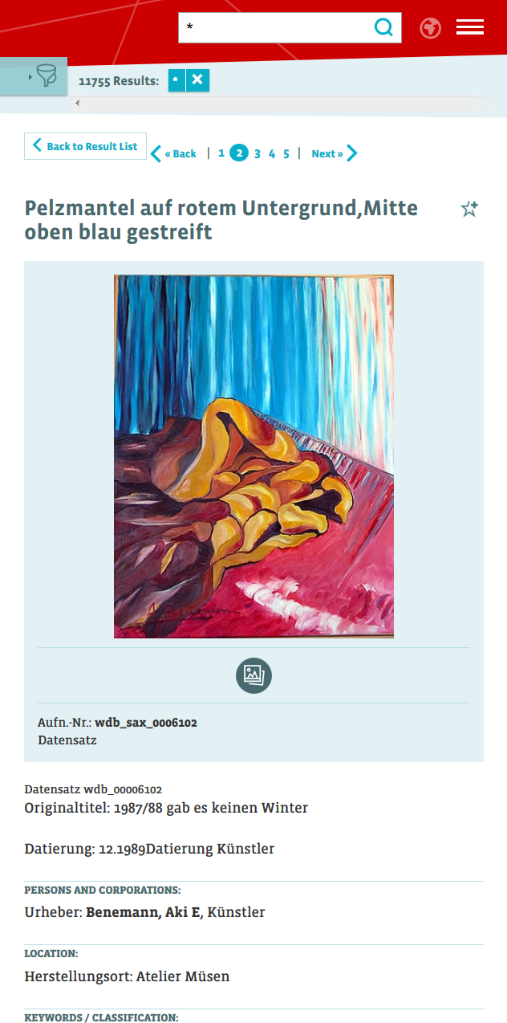
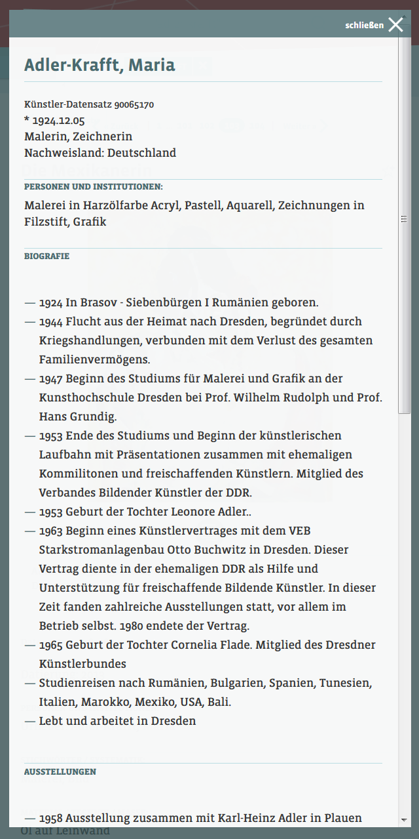
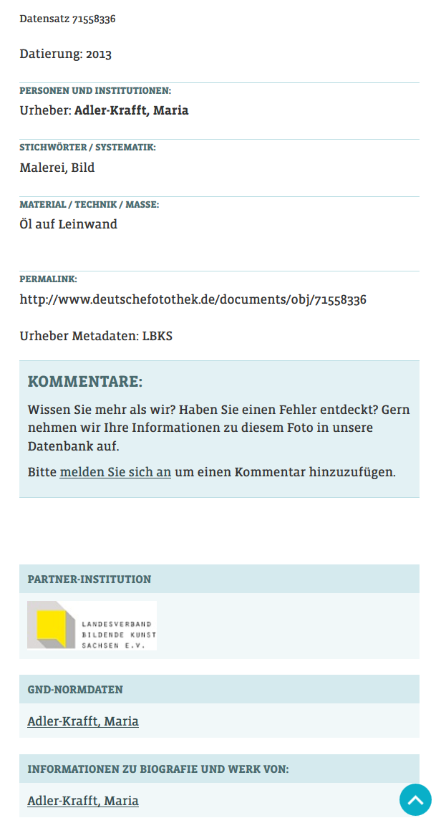
Kontext- Informationen
Normdaten

Slide 28
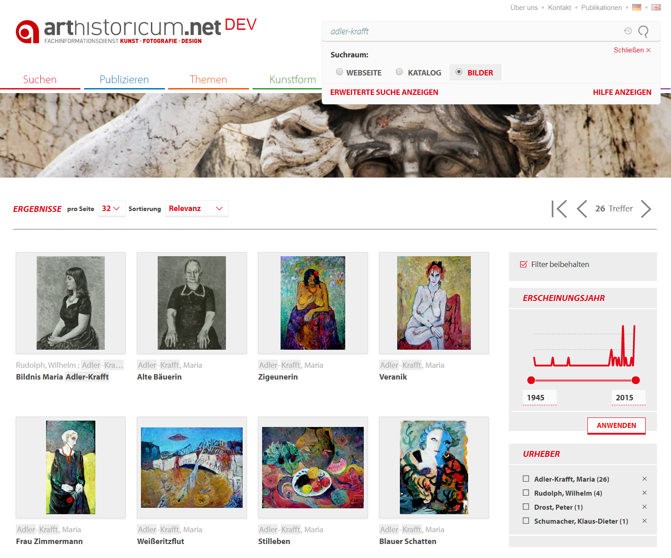
Distribution
&
Interoperabilität
Notes:
Anliegen in andere Netzwerke verfügbar zu machen
DDB
Euopeana
Arthistoricum .net
Metadaten-Austauschformate LIDO (Leight- weight Information Describing Objects) und Dublin Core

Slide 29
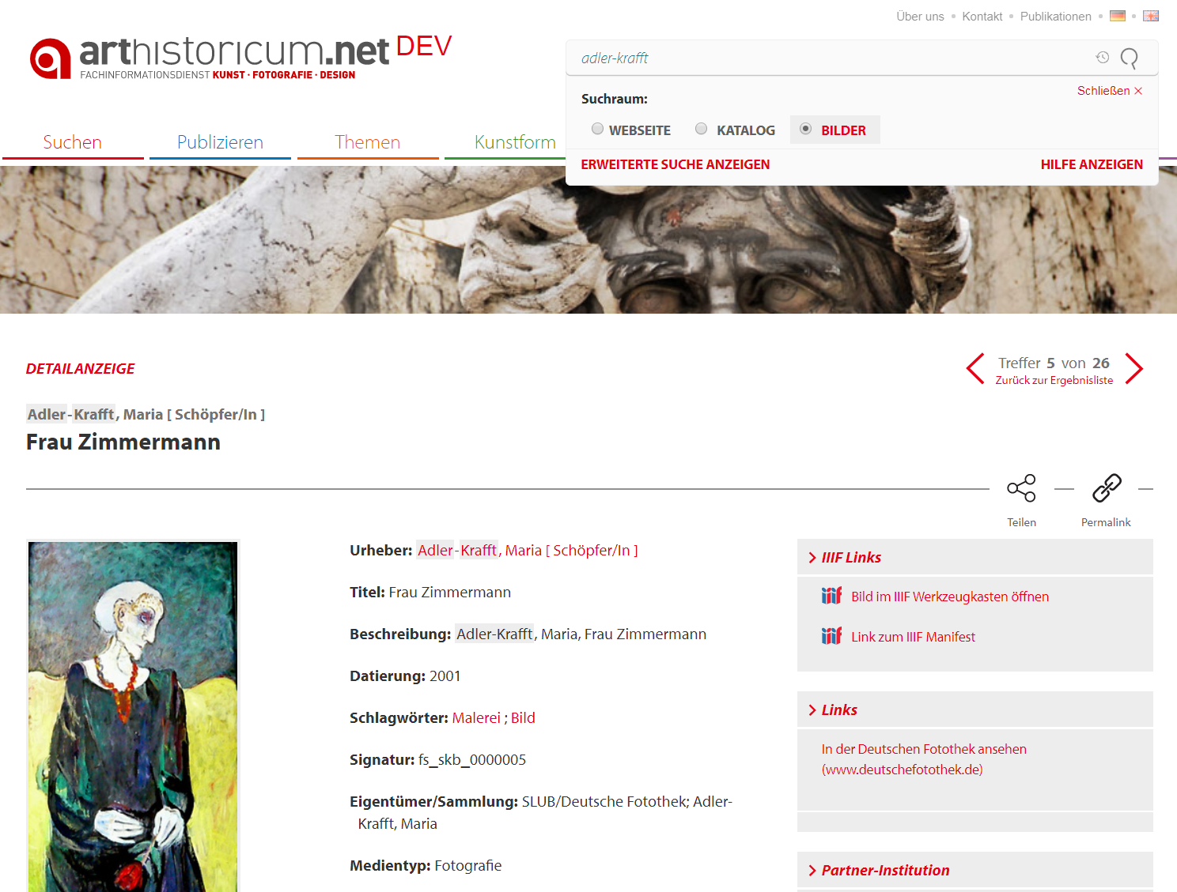
Distribution
&
Interoperabilität

Slide 30
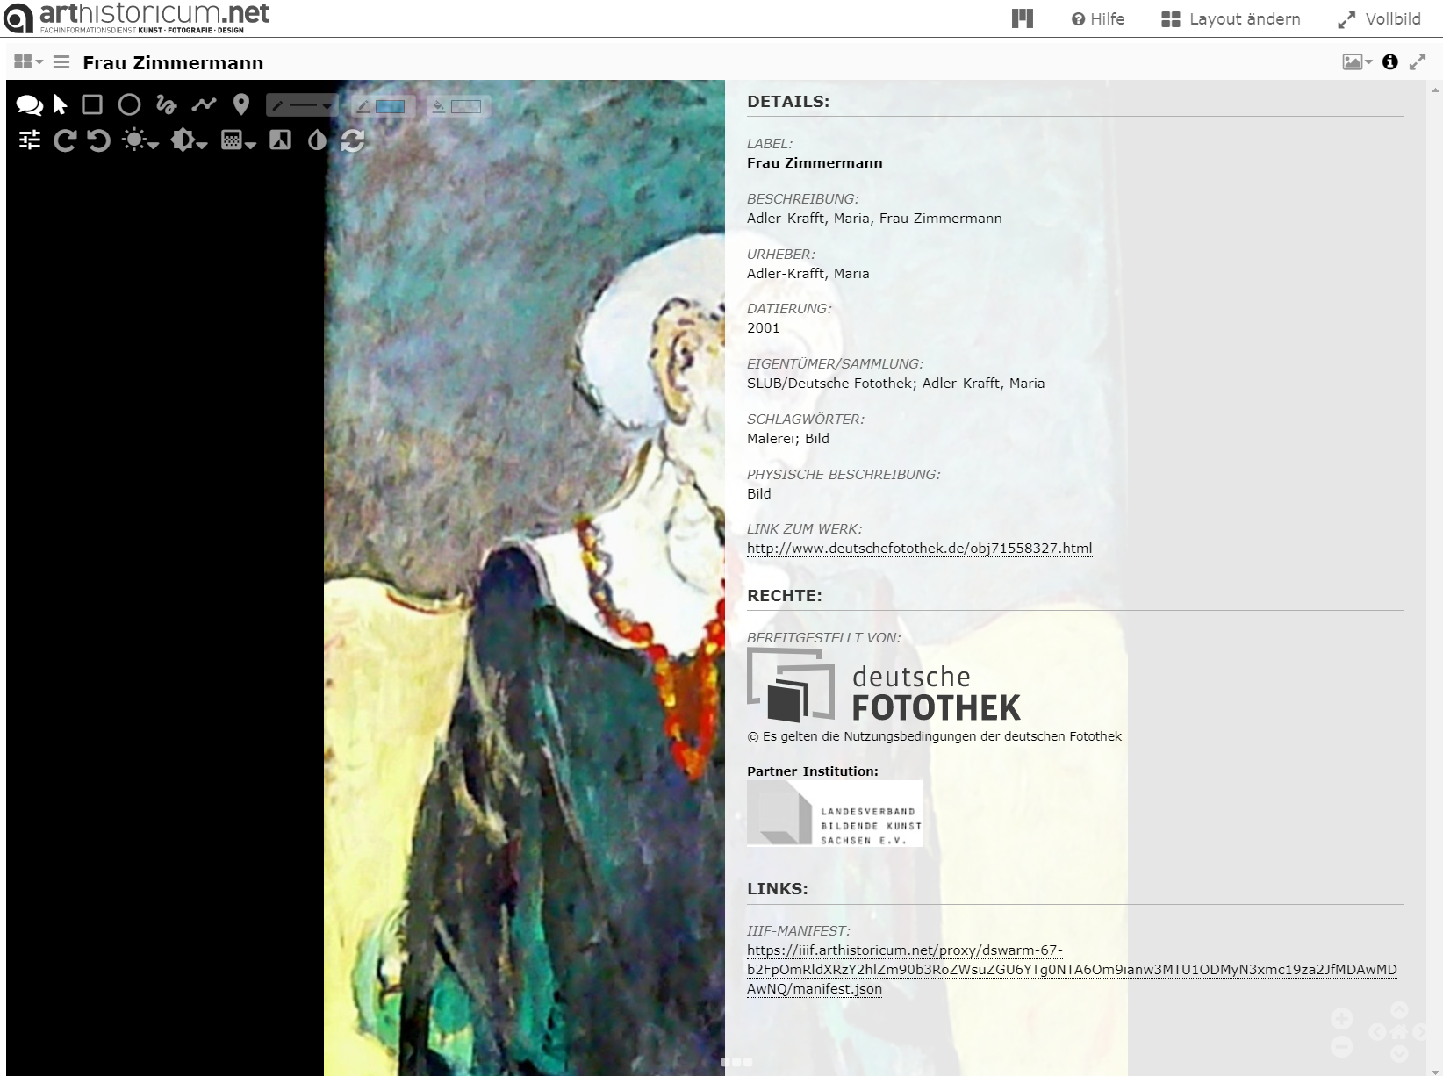
Distribution
&
Interoperabilität

Slide 31
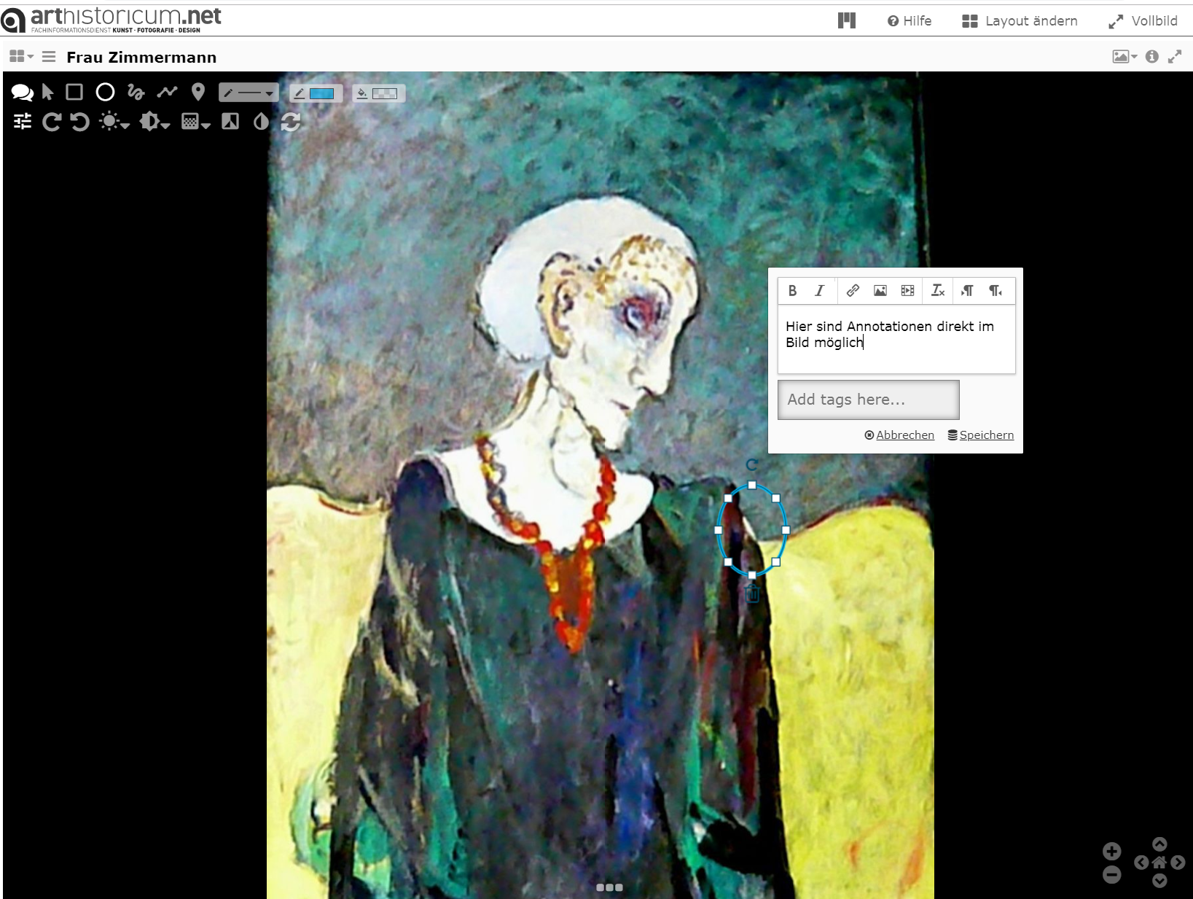
Annotationen
als Forschungsdaten

Slide 32
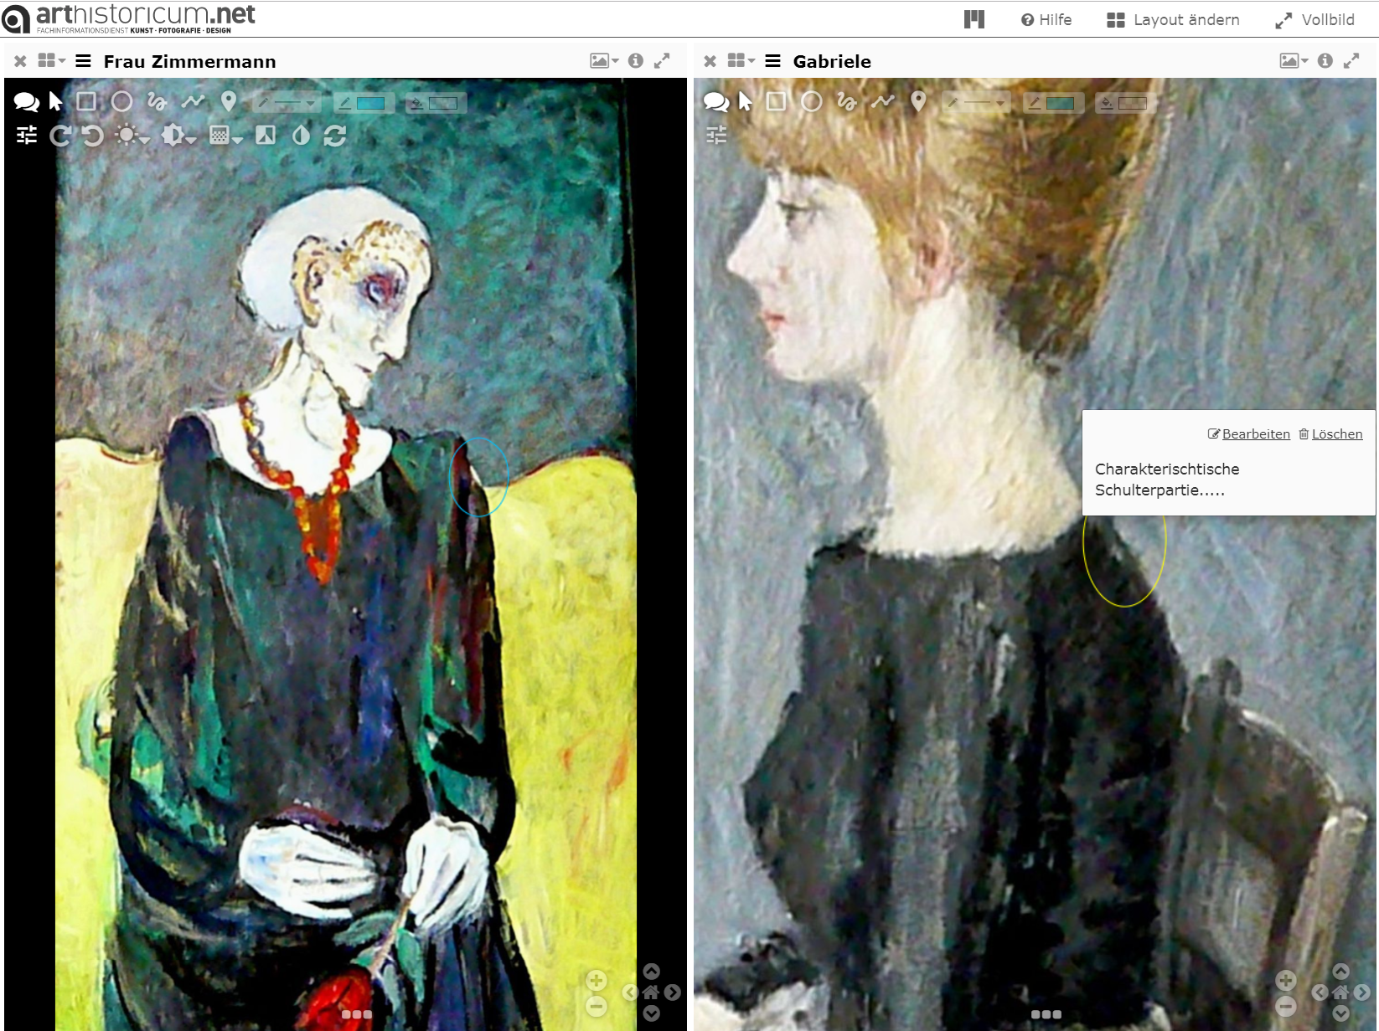

Slide 33
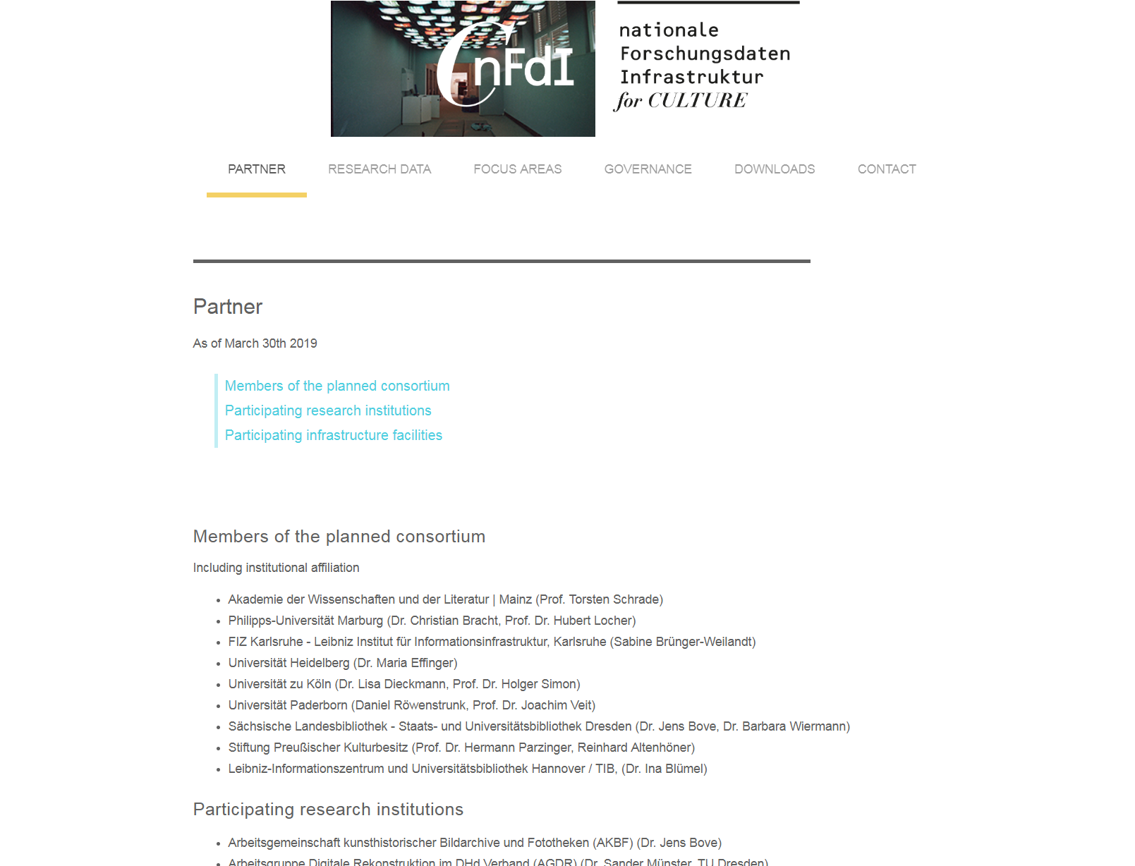

Slide 34
www.werkdatenbank.de
Vielen Dank!

